Slide 1
Работа с профилями пользователей
Кузьменко М
Березюкова Е

Slide 2
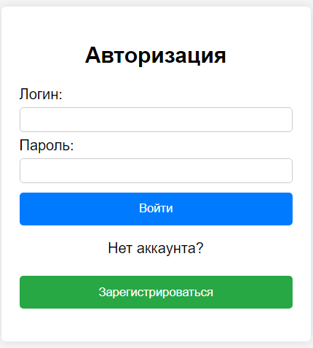
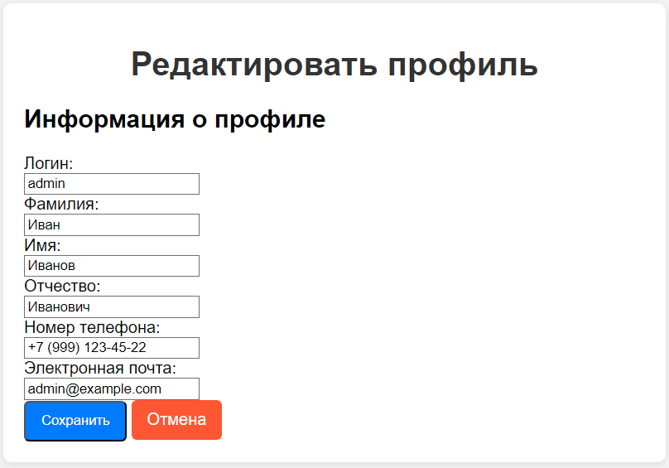
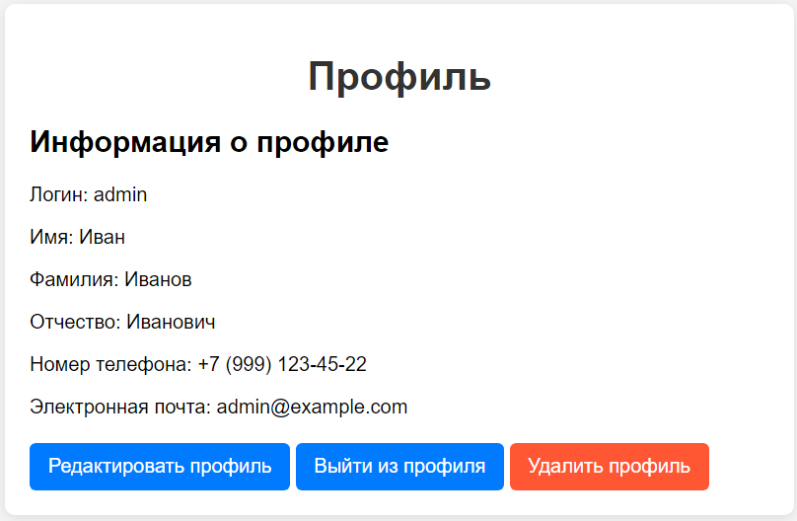
Формы

Slide 3
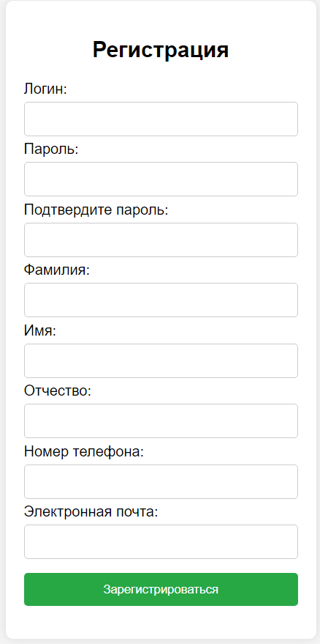
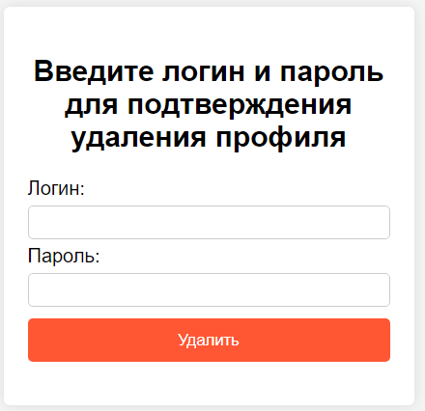
Формы

Slide 4
Пример кода обработки страницы профиля
@app.route('/profile', methods=['GET']) def profile(): login = session.get('login') if login is None: return redirect(url_for('login')) db_data = get_db_data("SELECT " "profile_login, " "profile_first_name, " "profile_name, " "profile_second_name, " "profile_phone, " "profile_email " "FROM profile where " "profile_login = '" + login + "'") row = db_data[0] profile_data = { 'profile_login': row[0], 'profile_first_name': row[1], 'profile_name': row[2], 'profile_second_name': row[3], 'profile_phone': row[4], 'profile_email': row[5] } return render_template('profile.html', profile=profile_data)

